Slide 1
Web UI框架及应用
第2章 jQueryUI 部件

Slide 2
对话框
滑块

Slide 3
1
对话框
1
jQuery 插件
对话框可以显示简短信息或是向访问者发问。
实现方式：1. JavaScript的原生对话框，alert或confirm等。
2. jQuery UI对话框部件
对话框是一个悬浮窗口，包括一个标题栏和一个内容区域。
对话框窗口可以移动，重新调整大小，默认情况下通过 'x' 图标关闭。如果内容长度超过最大高度，会自动出现一个滚动条。

Slide 4
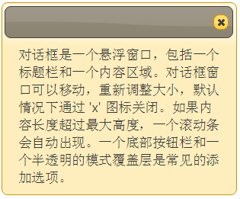
1
对话框
1
对话框是在一个交互覆盖层中打开内容。可以确保在对话框被关闭之前父页面不能进行交互。
<div id="myDialog" class="flora" >
对话框是一个悬浮窗口，包括一个标题栏和一个内容区域。对话框窗口可以移动，重新调整大小，默认情况下通过 ‘x’ 图标关闭。如果内容长度超过最大高度，一个滚动条会自动出现。一个底部按钮栏和一个半透明的模式覆盖层…
</div>
$(function(){
$("#myDialog").dialog();
});
dialog1.html

Slide 5
1
自定义对话框皮肤
1
jQuery UI
自定义对话框——需要使用对话框指定的CSS class 名称
ui-dialog：对话框的外层容器。
ui-dialog-titlebar：包含对话框标题和关闭按钮的标题栏。
ui-dialog-title：对话框文本标题周围的容器。
ui-dialog-titlebar-close：对话框的关闭按钮。
ui-dialog-content：对话框内容周围的容器。这也是部件被实例化的元素。
ui-dialog-buttonpane：包含对话按钮的面板。只有当设置了 buttons 选项时才呈现。
ui-dialog-buttonset：按钮周围的容器。

Slide 6
1
dialog(options)方法
1
jQuery UI
dialog(options)方法声明使用对话框机制来管理HTML元素。options参数是一个对象，用来指定对话框窗口的外观及行为。
该参数选项可以管理对话框窗口的外观、位置、大小以及视觉效果。
$(selector, content). dialog(options)

Slide 7
1
对话框属性
1
jQuery UI
管理对话框大小及位置的选项。
属性 | 用途 | 默认值
height | 对话框起始高度 | auto
width | 对话框起始宽度 | 300px
maxHeight | 对话框可以调整到的最大高度
maxWidth | 对话框可以调整到的最大宽度
minHeight | 对话框可以调整到的最小高度 | 150px
minWidth | 对话框可以调整到的最大宽度 | 150px
position | 设置对话框的位置，由坐标[left, top]指定 | center

Slide 8
1
对话框属性
1
jQuery UI
管理视觉特效及行为的选项。
属性 | 用途 | 默认值
show | 对话框打开时的视觉效果（blind、bounce、clip、drop、fold、highlight、slide、scale…） | false
hide | 对话框关闭时的效果 | false
autoOpen | 自动打开对话框 | true
draggable | 是否可以移动对话框 | true
resizable | 是否可以调整对话框的大小 | true
modal | 是否为模态的（无法访问页面上其他在对话框之外的元素） | false

Slide 9
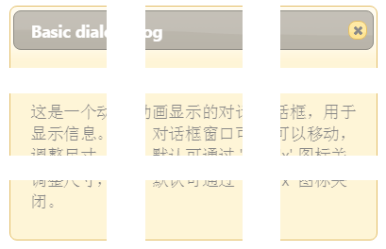
1
对话框属性-动画
1
jQuery UI
$( "#dialog" ).dialog({
autoOpen: false,
show: {
effect: "blind",
duration: 1000
},
hide: {
effect: "explode",
duration: 1000
}
});
$( "#opener" ).click(function() {
$( "#dialog" ).dialog( "open" );
});
通过为 show/hide 属性指定一个特效来动画显示对话框
dialog2.html

Slide 10
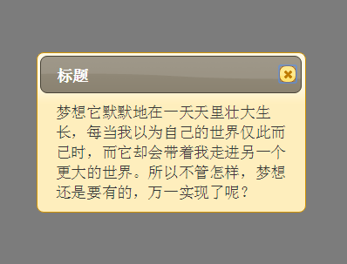
1
对话框属性-模态
1
jQuery UI
$(function(){
var dialogOpts = {
modal: true,
overlay: {
background: "url(img/modal.png) repeat"
}
};
$("#myDialog").dialog(dialogOpts);
});
dialog3.html

Slide 11
1
以编程方式控制对话框
1
jQuery UI
作为页面开发者，可以打开、关闭或销毁任意对话框。
方法 | 用途
close | 关闭或隐藏对话框
open | 打开对话框
destroy | 永久性地禁用此对话框
isOpen | 确定对话框是否被打开
moveToTop | 将指定对话框置于最顶端

Slide 12
1
以编程方式控制对话框
1
jQuery UI
$("#myDialog").dialog(dialogOpts);
$("#openDialog").click(function() {
$("#myDialog").dialog("open");
});
$("#destroy").click(function() {
$("#myDialog").dialog("destroy");
});
dialog4.html

Slide 13
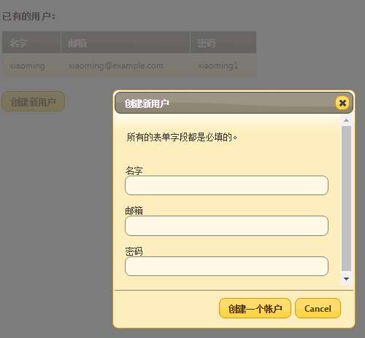
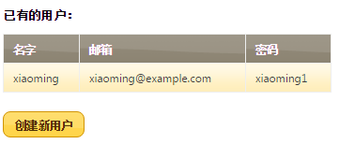
1
对话框属性
1
jQuery UI
实例1：模态表单
使用模态对话框来请求用户在一个多步骤过程中输入数据。在内容区域嵌入 form 标记，设置 modal 选项为 true，并通过 buttons 选项来指定主要的和次要的用户动作。
test1.html

Slide 14
对话框
滑块

Slide 15
2
滑块
2
滑块（Slider）允许用户通过移动游标来改变数据数值大小。
组成：滑动条手柄（指针）、滑动条背景（轨道）
滑块的操作：
①使用鼠标左键或鼠标右键单击轨道上的任意一点，指针会立刻移动到指定位置。
②指针被选中后，鼠标拖动或通过键盘上的左右箭头控制键来移动。

Slide 16
1
滑块的基本结构
1
jQuery 插件
滑块（刻度轴和游标）用ID为slider的<div>元素来表示；
<div id="slider"></div>
$(function(){
$("#slider").slider();
});
slider1.html

Slide 17

1
思考
1
为什么使用了slider()方法会彻底改变已渲染页面中的HTML元素的外观
该方法遍历了HTML代码并给滑块元素自动增加了特定的CSS类，赋予了它们适当的样式。

Slide 18
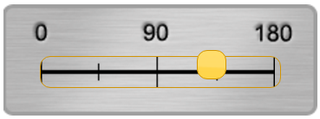
2
主题化
2
自定义滑块——需要使用滑块指定的CSS class 名称
ui-slider：滑块控件的轨道。该元素会根据滑块的方向另外带有一个 ui-slider-horizontal 或 ui-slider-vertical class。
ui-slider-handle：滑块手柄。
ui-slider-range：当设置 range 选项时使用的已选范围。如果 range 选项设置为 "min" 或 "max"，则该元素会分别另外带有一个 ui-slider-range-min 或 ui-slider-range-max class。
slider2.html

Slide 19
1
slider(options)方法
1
jQuery UI
slider(options)方法声明使用滑块机制来管理HTML元素。options参数是一个对象，用来指定滑块的外观及行为。
有些选项允许在滑块轴上显示多个游标并且指定游标在滑块轴上面是否能够互相通过。
$(selector, content). slider(options)

Slide 20
2
滑块属性
1
jQuery UI
管理滑块外观、行为及游标值的选项。
属性 | 用途 | 默认值
animate | 设置是否在拖动滑块时执行动画效果 | false
orientation | 指定滑块是水平方向的还是垂直方向的 | horizontal
max | 滑动条的最大值 | 100
min | 滑动条的最小值 | 0
step | 在最大值和最小值中间设置每次移动游标的增量位移，此值必须能被(max-min)平分 | 1
startValue | 滑动条指针的开始值 | 0

Slide 21
2
滑块属性
1
jQuery UI
管理滑块上的事件。
事件 | 用途
start | 在开始移动游标时会被调用
stop | 在结束移动游标时被调用
change | 和stop相同，在结束移动游标时被调用
slide | 在拖动游标时被调用

Slide 22
2
滑块方法
1
jQuery UI
管理滑块上的方法。
方法 | 用途
moveTo | 将指针移动到轨道上的指定值
value | 获取指针当前值
disable | 禁用滑动条功能
enable | 激活滑动条功能

Slide 23
2
滑块方法
1
jQuery UI
var sliderOpts = {
change: function() {
var val = $(this).slider("value");
var message = "滑动条的值已经改变， 当前值是 " + val;
$("#messageBox").text(message);
},
slide: function() {
var message = "滑动条正在滑动";
$("#messageBox").text(message);
},
steps: 100
};
$("#mySlider").slider(sliderOpts);
});
slider3.html

Slide 24
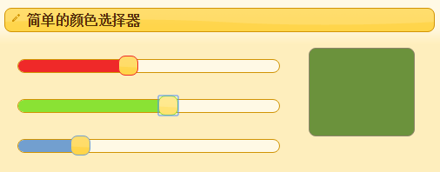
2
滑块
1
jQuery UI
实例2：颜色选择器
组合三个滑块，来创建一个简单的 RGB 颜色选择器。
test3.html

Slide 25
谢谢

